Slide 1
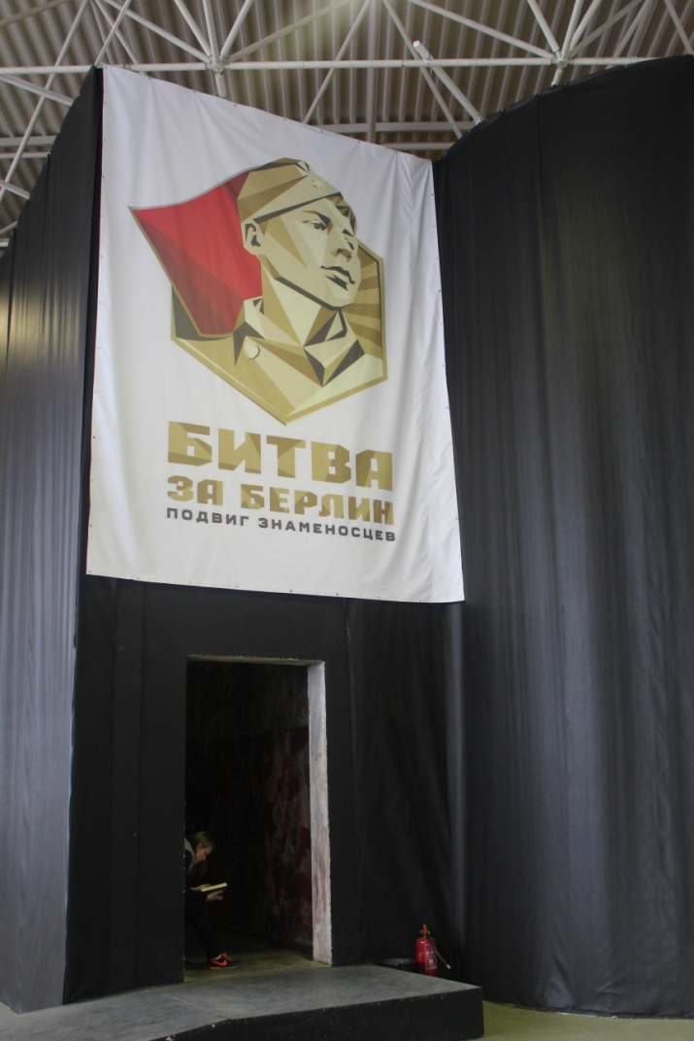
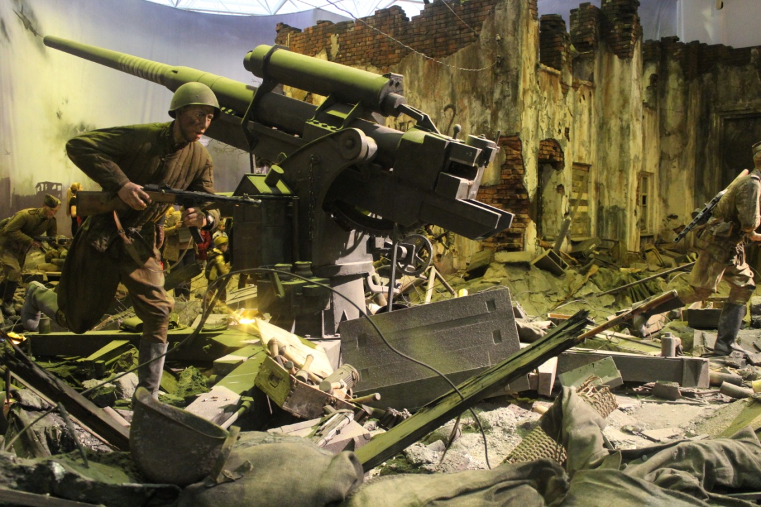
Битва за Берлин.
Подвиг знаменосцев.

Slide 2
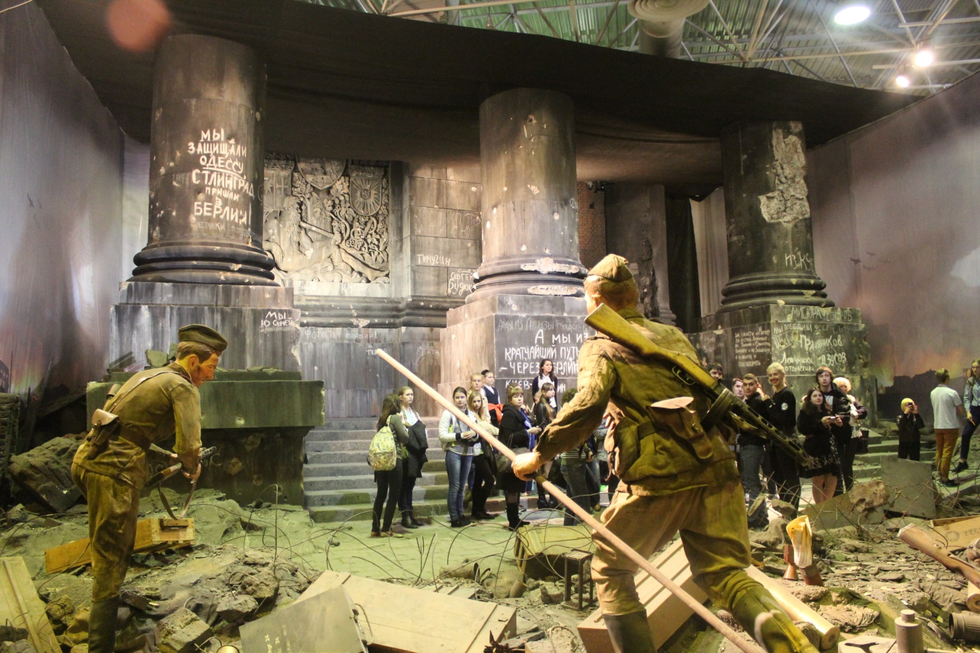
Военно-исторический выставочный проект «Битва за Берлин. Подвиг Знаменосцев» посвящен возрождению памяти о Великой Отечественной войне, о героях, мужественно защищавших Родину, о тех первых, воздвигнувших свои знамена на Рейхстаге, о подвиге всего русского народа.

Slide 3
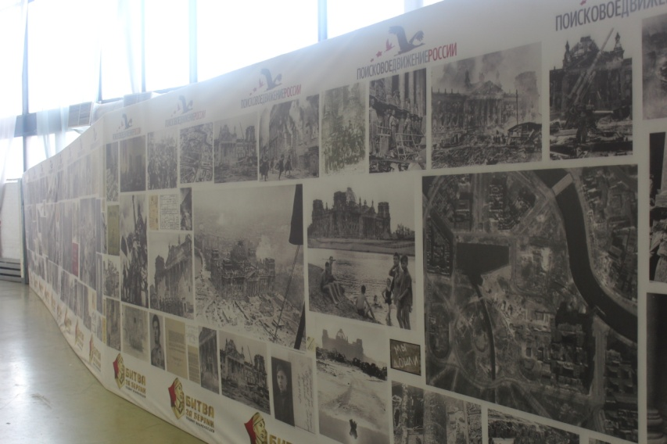
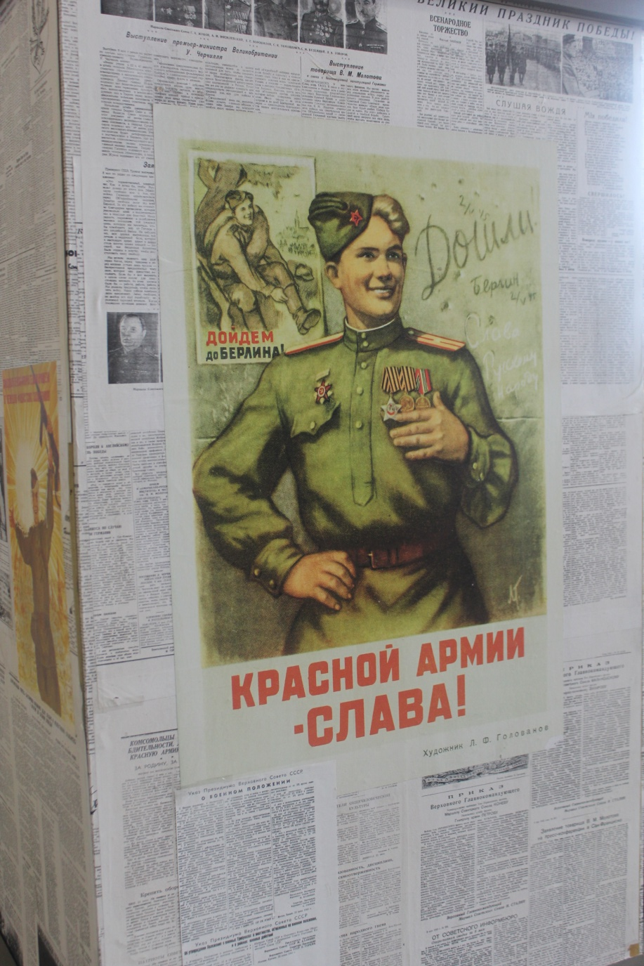
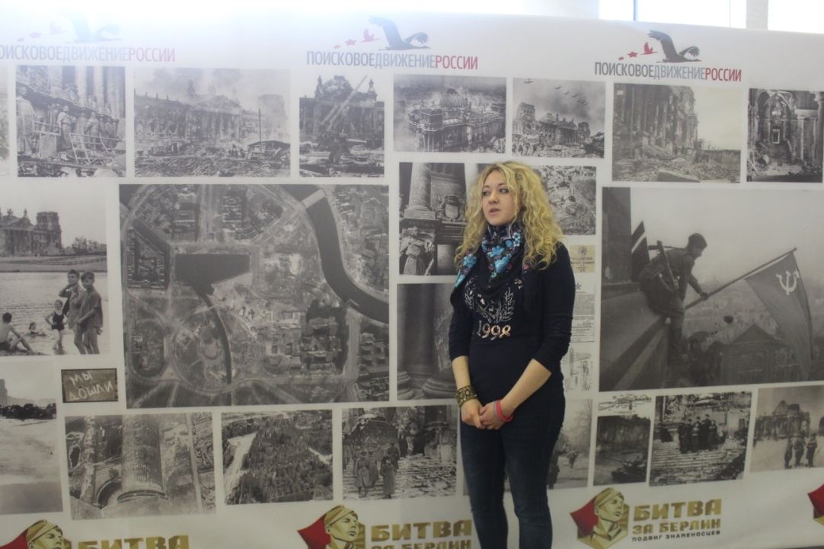
Перед самой экспозицией нас встречают газетные вырезки и фотохроника.
А экскурсовод рассказывает о начале Великой Отечественной Войны.

Slide 4
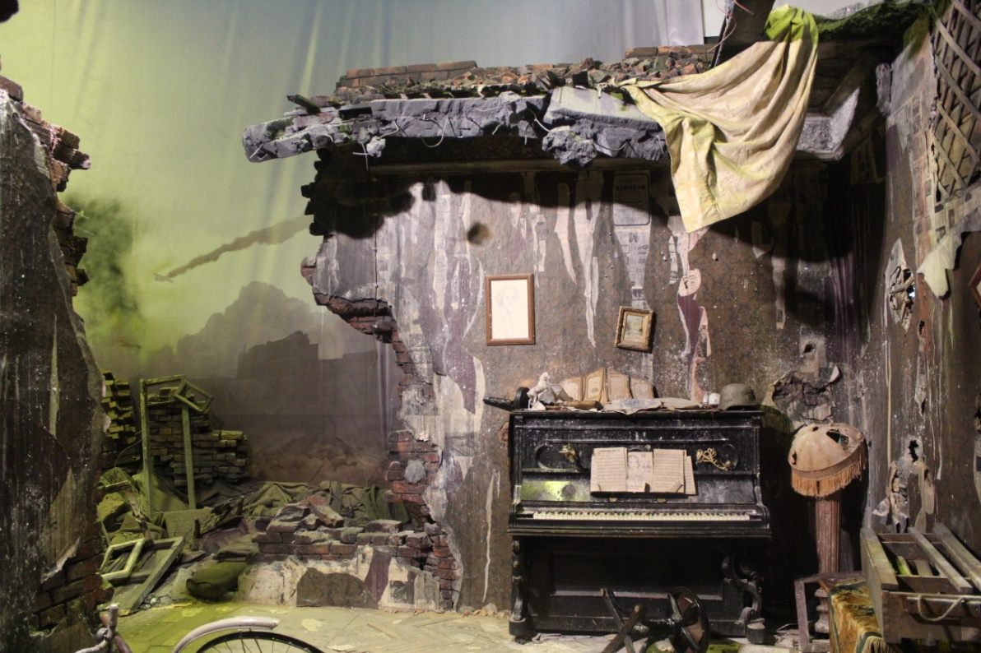
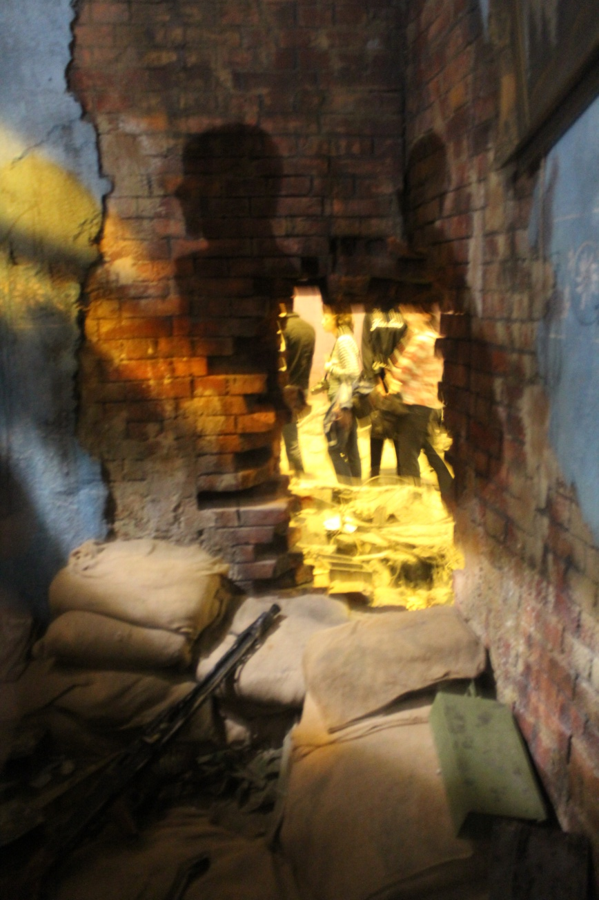
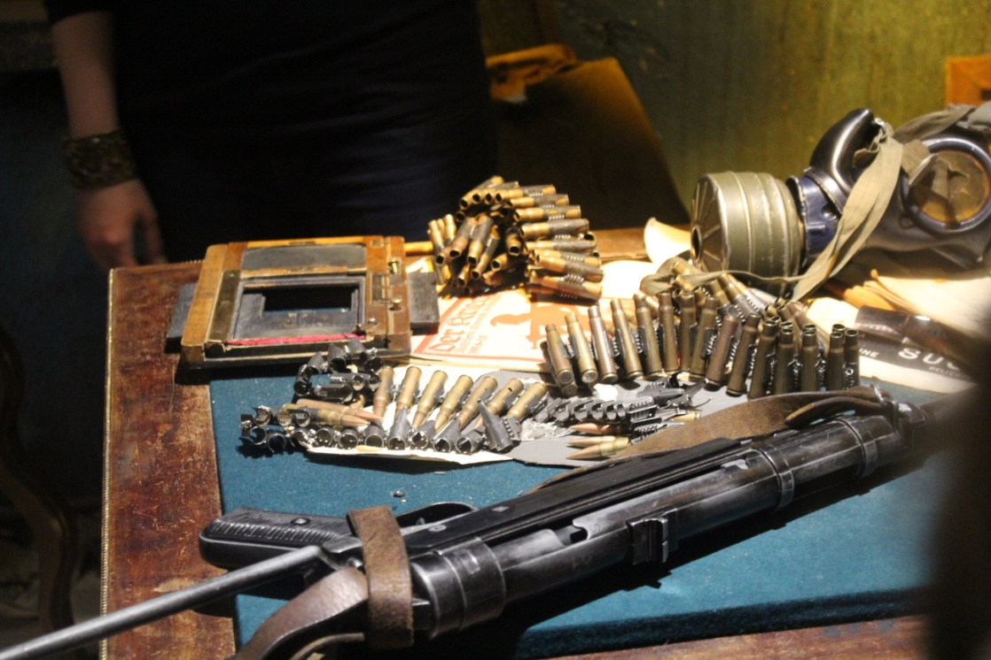
Сама экспозиция начинается с разрушенной квартиры немецкого солдата.

Slide 5
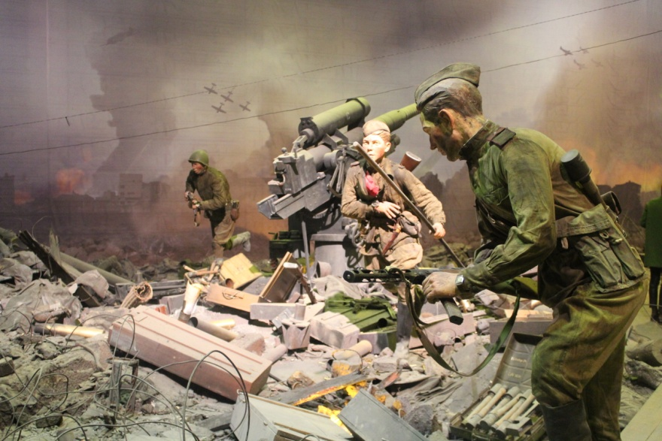
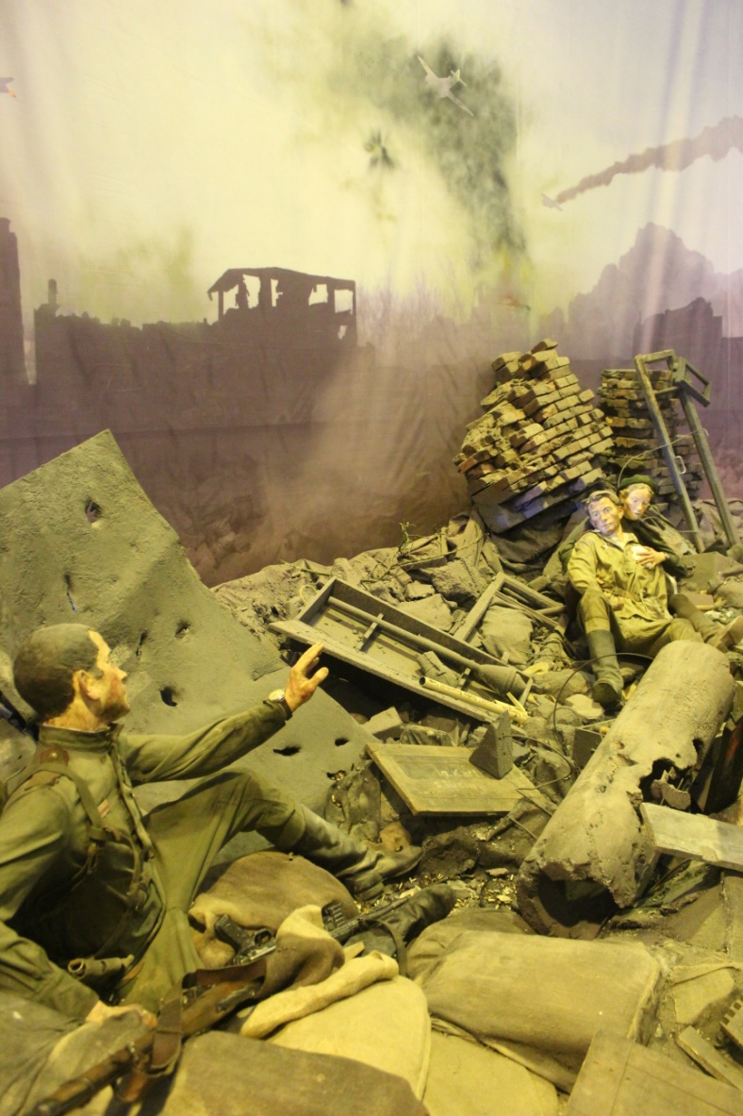
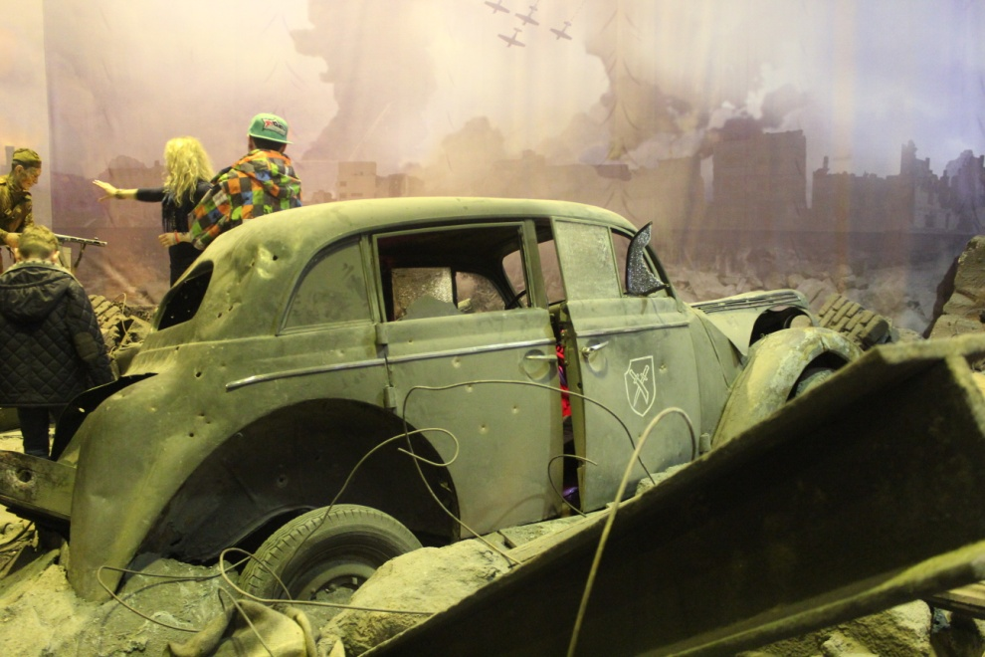
Посетителям представится возможность пройти по улице Берлина, где идет бой, увидеть перед собой разрушенные дома города, разгромленную военную технику, немецких и советских солдат и выйти к ступеням самого Рейхстага.

Slide 6
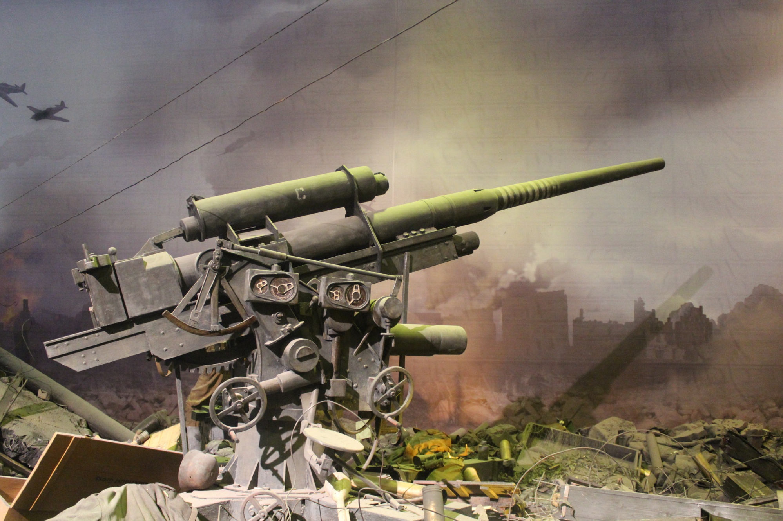
Число белых колец на дуле – это число сбитых советских самолётов.

Slide 7
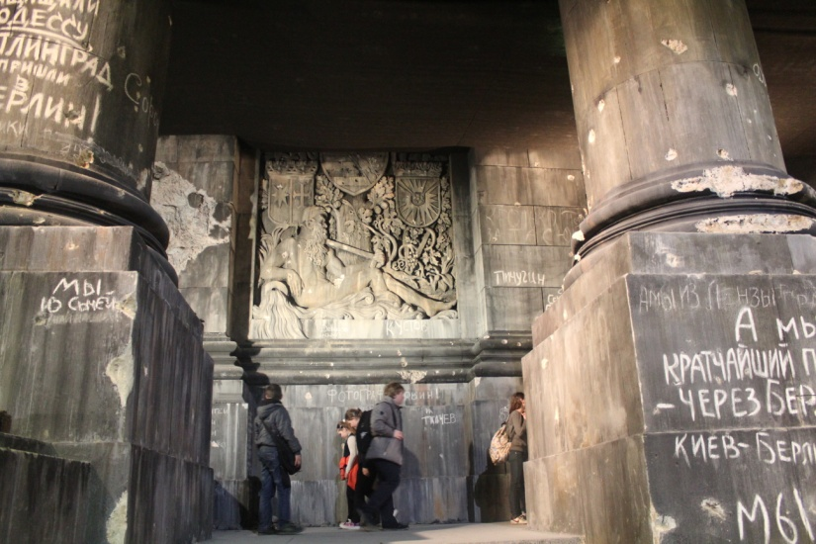
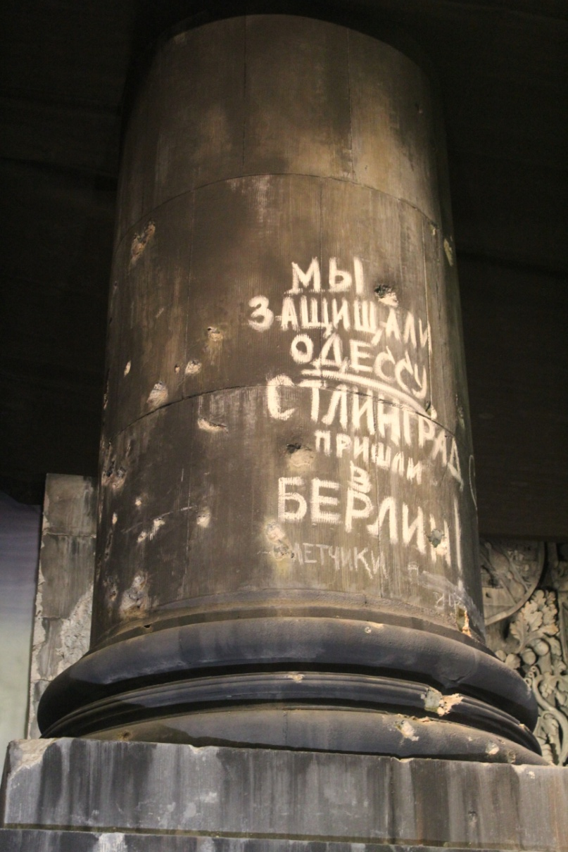
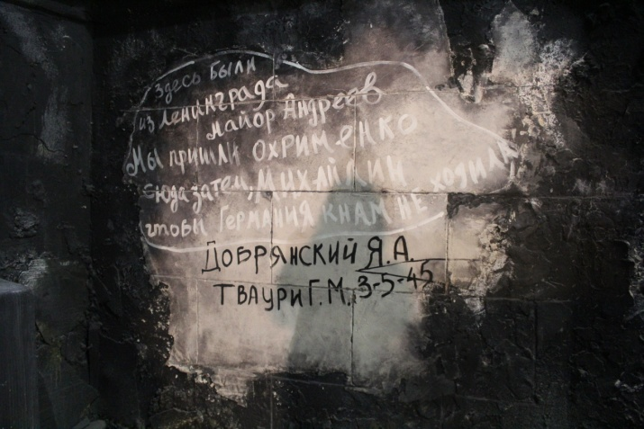
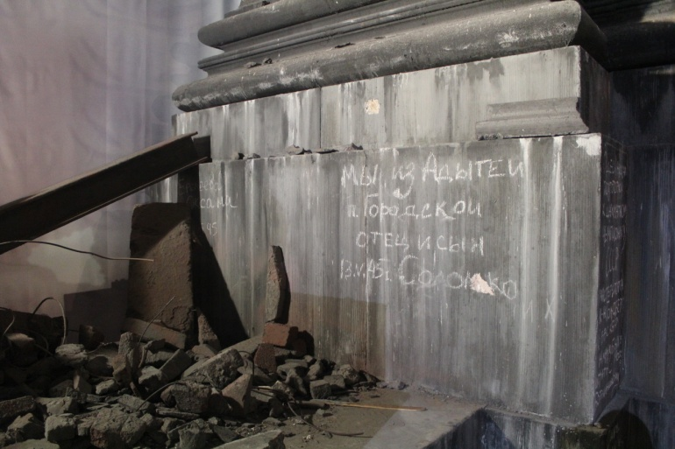
Завершается панорама на ступенях Рейхстага. Посетителю открывается вид на разрушенные скульптуры с пулевыми попаданиями, обломки фасада, техники, снаряжения, и самое главное – на автографы наших победителей на колоннах здания.

Slide 8
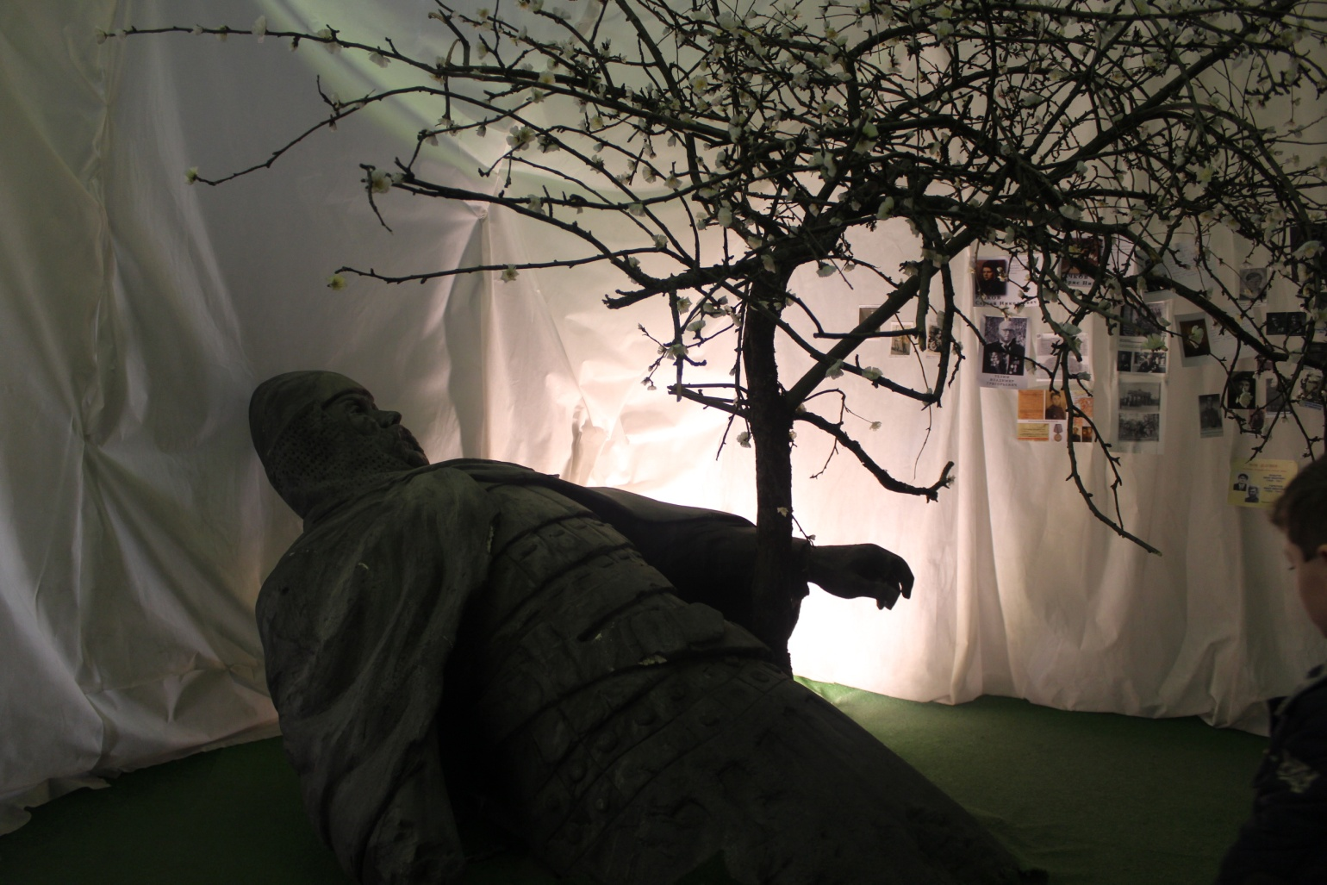
Завершается выставка стеной памяти. Каждая семья может поделиться своей историей и фотографией своего героя, отправив ее по почте.

Slide 9
28 апреля панораму посетил президент РФ

Slide 10
Спасибо за внимание!
Подготовила Ксения Должанская

